Slide 1
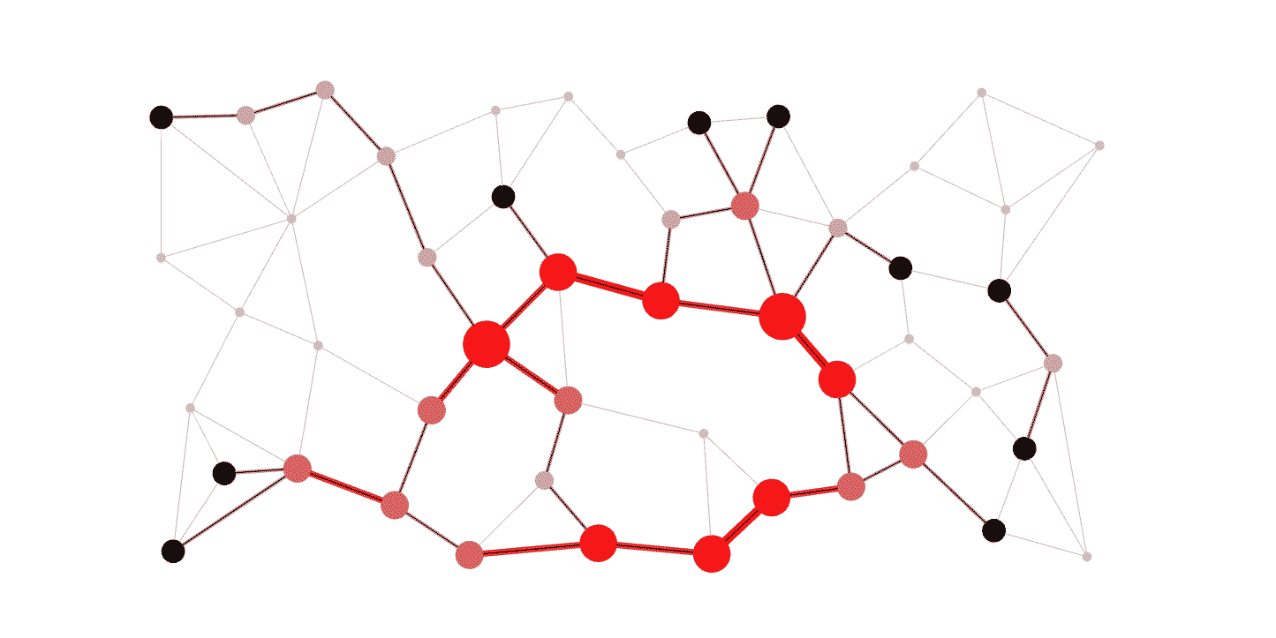

LỌC CỘNG TÁC DỰA TRÊN ĐỒ THỊ NƠ RON
ĐÀO THỊ THU HỒNG – VŨ MINH HƯNG
THÁNG 07/2023

Slide 2

NỘI DUNG
I. GIỚI THIỆU
1. HỆ THỐNG GỢI Ý
2. MẠNG NƠ RON ĐỒ THỊ
II. LỌC CỘNG TÁC DỰA TRÊN MẠNG NƠ RON ĐỒ THỊ
1. KIẾN TRÚC TỔNG QUAN
2. CÁC KỸ THUẬT CỦA NGCF
III. KẾT QUẢ ĐÁNH GIÁ
IV. KẾT LUẬN & ĐỀ XUẤT
V. DEMO

Slide 3
I. GIỚI THIỆU

Slide 4
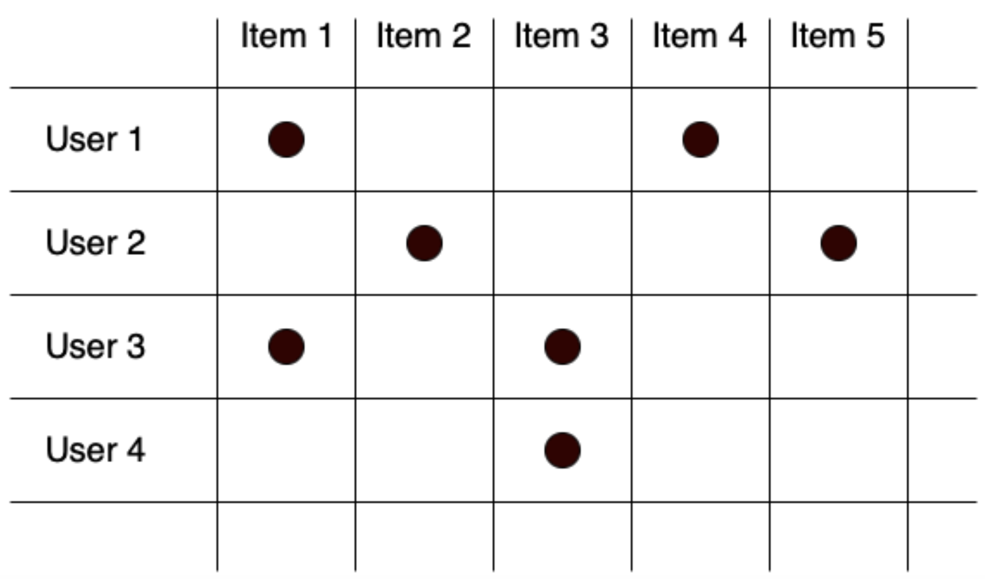
1. HỆ THỐNG GỢI Ý
Là bài toán học máy có giám sát.
Hai nhóm đối tượng là người dùng (user) và sản phẩm (item).
Nhãn là hành vi của các user lên các item.
Dữ liệu bài toán thường được biểu diễn ở dạng ma trận Utility.

Slide 5
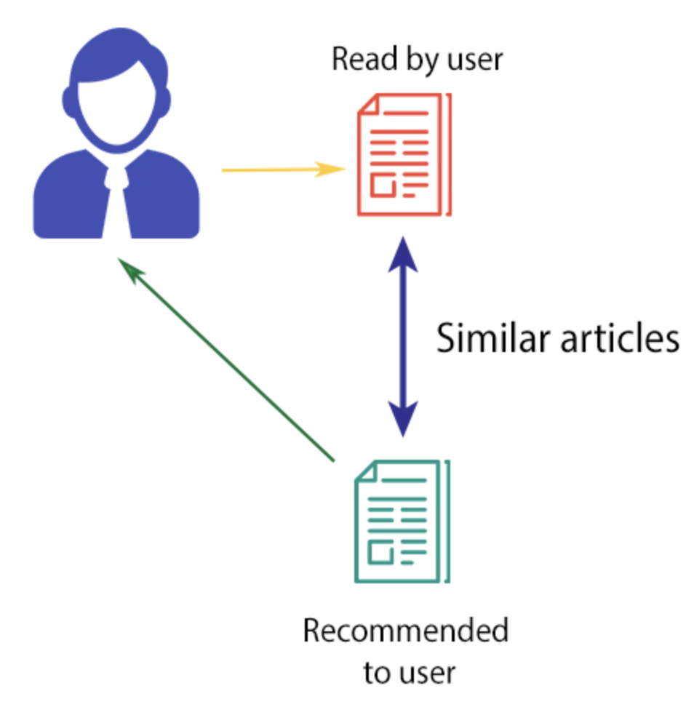
LỌC DỰA TRÊN NỘI DUNG
Nhóm thuật toán gợi ý cho người dùng sản phẩm tương tự như những sản phẩm mà người dùng phản hồi tích cực.
Biểu diễn đặc trưng của các sản phẩm tương tự nhau thì sẽ có khoảng cách gần nhau.

Slide 6
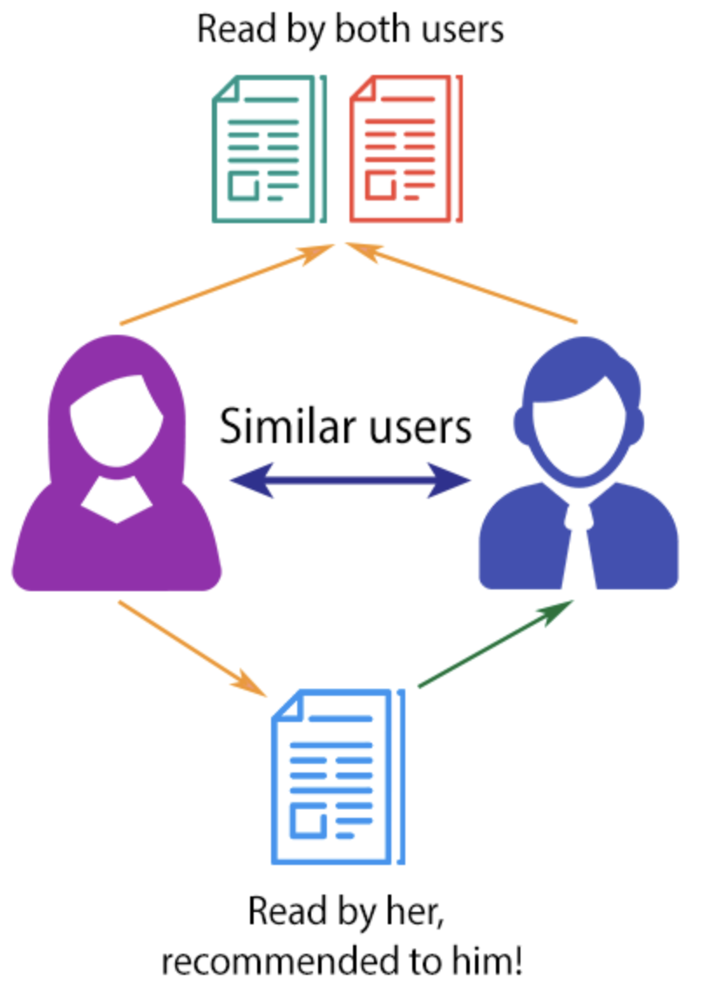
LỌC CỘNG TÁC
Dựa trên hành vi của những người dùng tương tự.
Nếu người dùng A, B, C đều thích sản phẩm 1, thì có thể coi 3 người A, B, C là tương tự nhau.
Nếu A, B đều thích sản phẩm 2, thì có thể dự đoán rằng người C cũng thích sản phẩm 2.

Slide 7
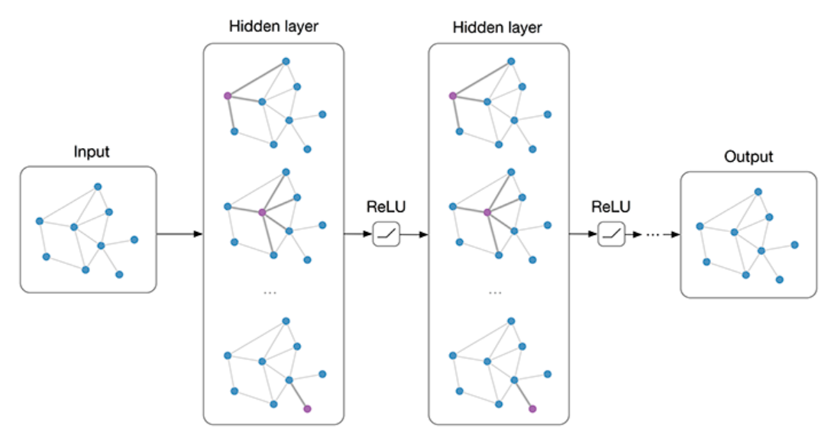
2. MẠNG NƠ RON ĐỒ THỊ
Là 1 lớp mạng nơ ron dành cho xử lý dữ liệu biểu diễn dưới dạng các đồ thị.
Dữ liệu: Node -> vector embedding (feature)
Hoạt động: cập nhật biểu diễn của 1 node từ các node hàng xóm của nó

Slide 8

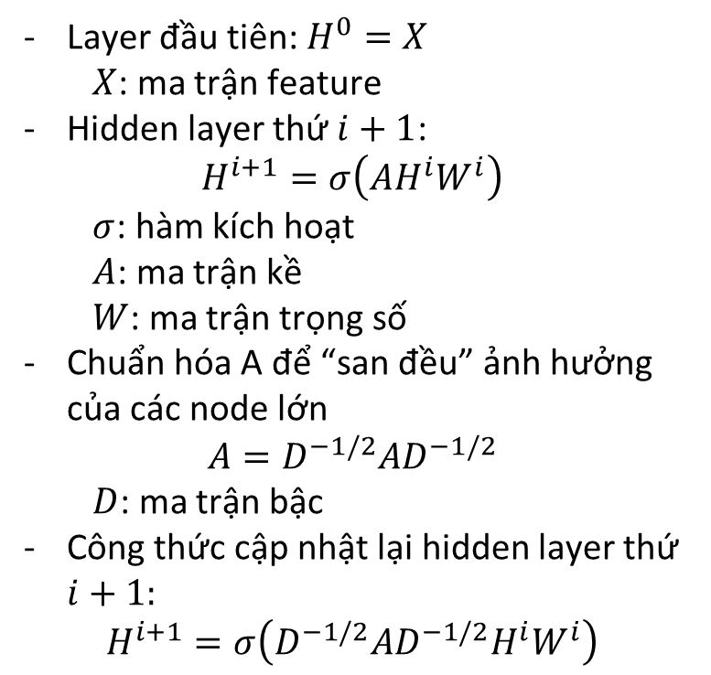
MẠNG TÍCH CHẬP ĐỒ THỊ
Layer đầu tiên: $H^{0}=X$
$X$: ma trận feature
Hidden layer thứ $i+1$:
$$H^{i+1}=σ\left(AH^{i}W^{i}\right)$$
$σ$: hàm kích hoạt
$A$: ma trận kề
$W$: ma trận trọng số
Chuẩn hóa A để “san đều” ảnh hưởng của các node lớn
$$A=D^{−1/2}AD^{−1/2}$$
$D$: ma trận bậc
Công thức cập nhật lại hidden layer thứ $i+1:$
$$H^{i+1}=σ\left(D^{−1/2}AD^{−1/2}H^{i}W^{i}\right)$$
Tích chập 2 chiều
Tích chập đồ thị

Slide 9
II. LỌC CỘNG TÁC DỰA TRÊN MẠNG NƠ RON ĐỒ THỊ

Slide 10
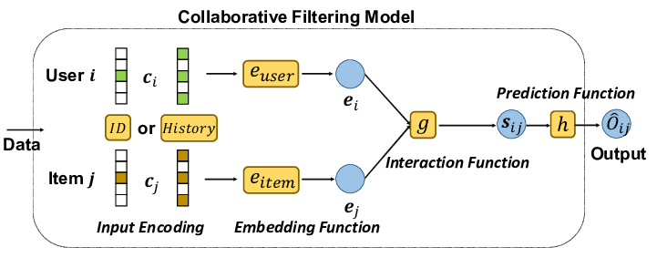
1. KIẾN TRÚC TỔNG QUAN CỦA CF MODEL
Embedding: user/item -> vector
Các thông tin thường dùng để embedding là các thuộc tính mô tả của user, item (tuổi, giới tính, học vấn…/thể loại/tác giả…)
Interaction modeling: dựng lại các tương tác lịch sử
Interaction function: phép nhân ma trận, neural network, Euclide distance…
Prediction Fucntion: dự đoán score
Notes:
Xem lại mô tả của hình này để trình bày cả phần prediction function

Slide 11
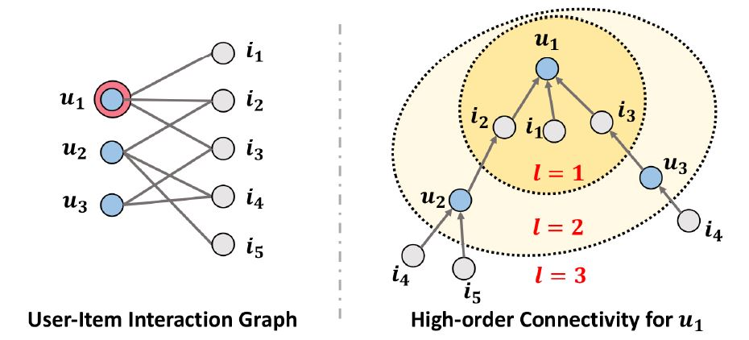
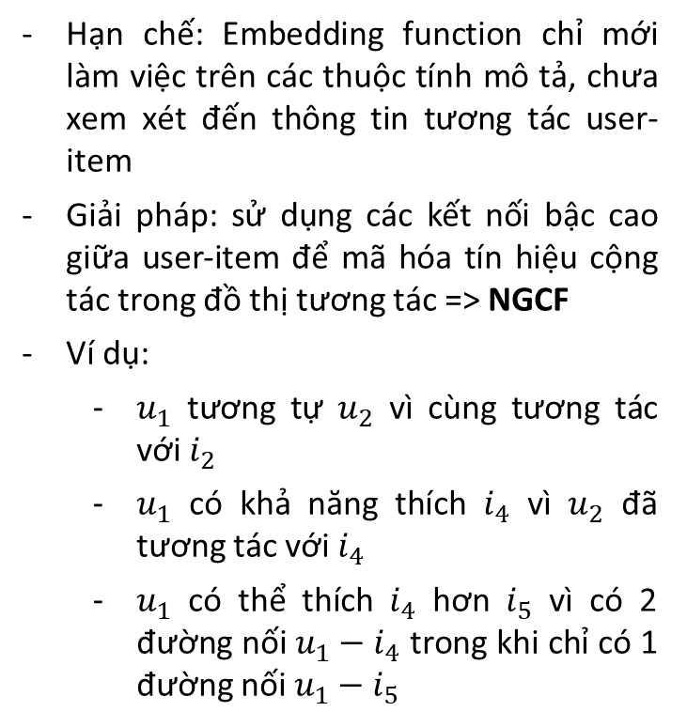
VẤN ĐỀ CỦA EMBEDDING FUNCTION
Hạn chế: Embedding function chỉ mới làm việc trên các thuộc tính mô tả, chưa xem xét đến thông tin tương tác user-item
Giải pháp: sử dụng các kết nối bậc cao giữa user-item để mã hóa tín hiệu cộng tác trong đồ thị tương tác => NGCF
Ví dụ:
$u_{1}$ tương tự $u_{2}$ vì cùng tương tác với $i_{2}$
$u_{1}$ có khả năng thích $i_{4}$ vì $u_{2}$ đã tương tác với $i_{4}$
$u_{1}$ có thể thích $i_{4}$ hơn $i_{5}$ vì có 2 đường nối $u_{1}−i_{4}$ trong khi chỉ có 1 đường nối $u_{1}−i_{5}$

Slide 12
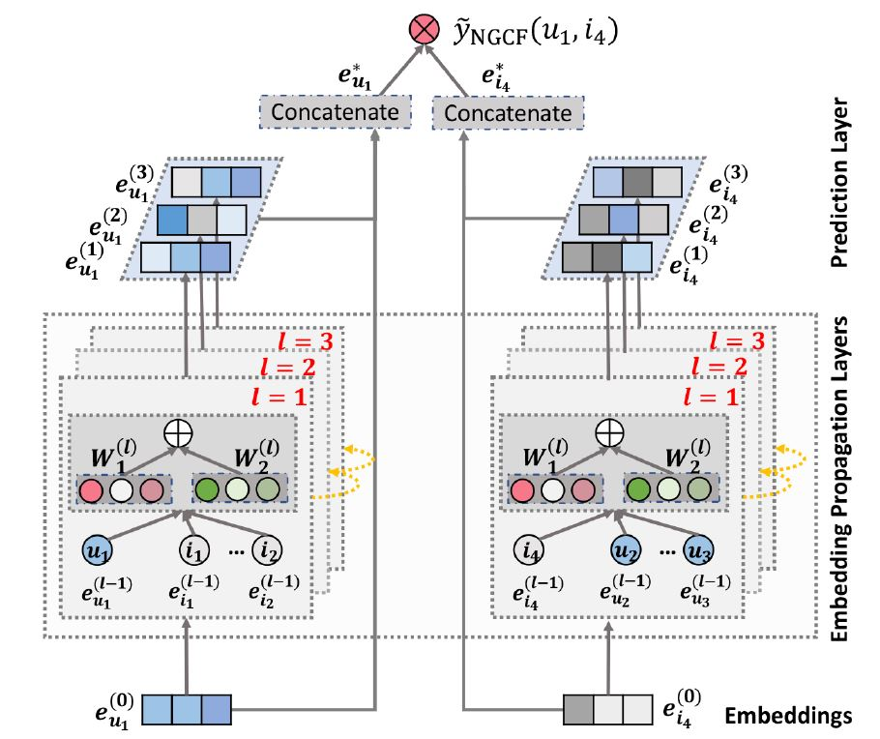
NEURAL GRAPH COLLABORATIVE FILTERING - NGCF
Sử dụng Graph Neural Network để lan truyền đệ quy thông tin embedding trên đồ thị
Các lớp lan truyền embedding sẽ tích hợp thông tin embedding của user/item bằng cách tổng hợp thông tin embedding từ các item/user tương tác với nó.
Xếp chồng nhiều lớp lan truyền embedding để bắt được tín hiệu cộng tác từ các kết nối bậc cao

Slide 13
2. CÁC KỸ THUẬT CHÍNH CỦA NGCF
Embedding layer
Embedding propagation layers
Lan truyền bậc 1
Lan truyền bậc cao
Model Prediction
Phương thức tối ưu

Slide 14
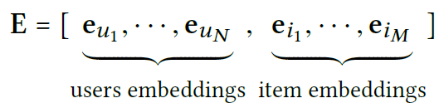
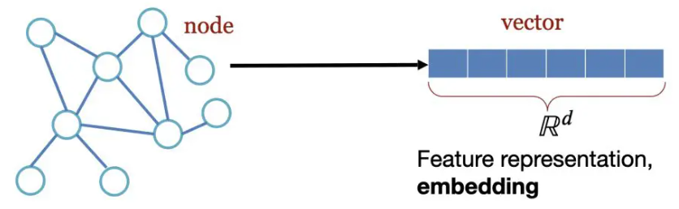
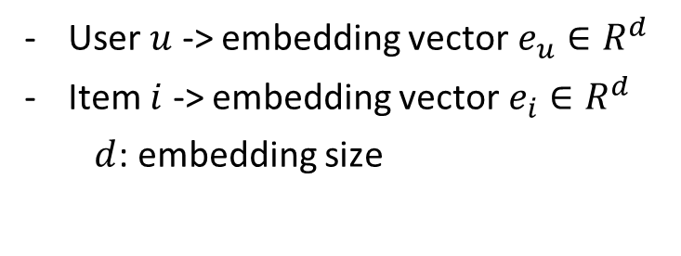
EMBEDDING LAYER
User $u$ -> embedding vector $e_{u}∈R^{d}$
Item $i$ -> embedding vector $e_{i}∈R^{d}$
$d$: embedding size
Notes:
Xem lại code phần này

Slide 15
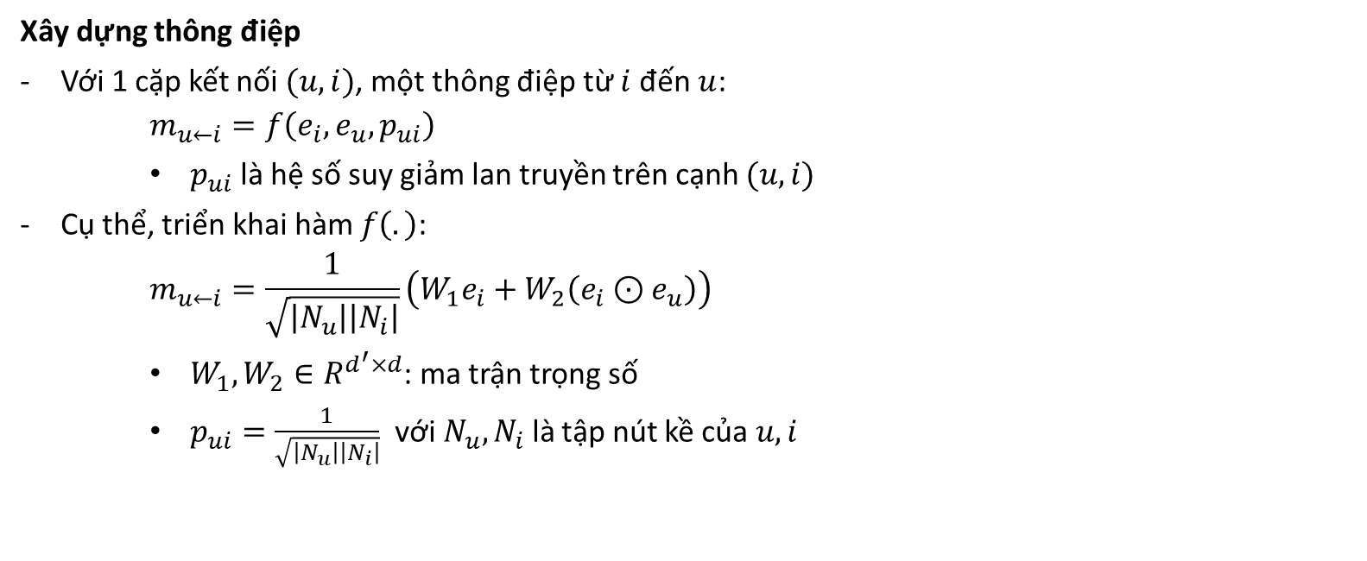
LAN TRUYỀN BẬC 1
Xây dựng thông điệp
Với 1 cặp kết nối $(u, i)$, một thông điệp từ $i$ đến $u$:
$$m_{u←i}=f\left(e_{i}, e_{u}, p_{ui}\right)$$
$p_{ui}$ là hệ số suy giảm lan truyền trên cạnh $(u,i)$
Cụ thể, triển khai hàm $f\left(.\right)$:
$$m_{u←i}=\frac{1}{\sqrt{\left|N_{u}\right|\left|N_{i}\right|}}\left(W_{1}e_{i}+W_{2}\left(e_{i}⊙e_{u}\right)\right)$$
$W_{1}, W_{2}∈R^{d^{′}×d}$: ma trận trọng số
$p_{ui}=\frac{1}{\sqrt{\left|N_{u}\right|\left|N_{i}\right|}}$ với $N_{u}, N_{i}$ là tập nút kề của $u,i$
Notes:
Thông điệp bao gồm:
Thông tin từ các node kề (ei)
Thông tin tương tác từ các node kề ei nhân Hadamard với eu
Pui: thể hiện càng nhiều hàng xóm thì thông điệp truyền đi càng ít (thông tin loãng)

Slide 16
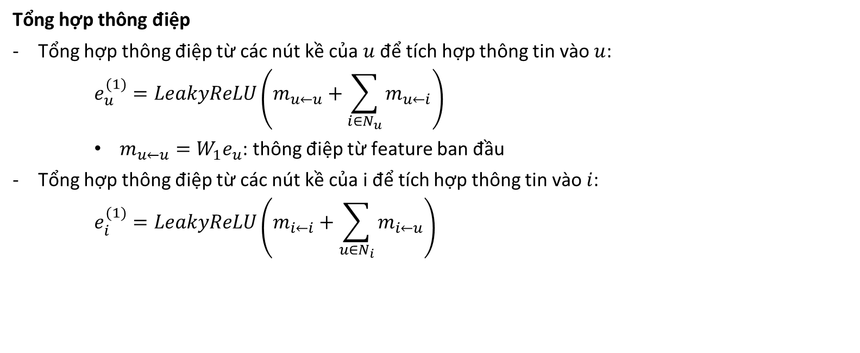
LAN TRUYỀN BẬC 1
Tổng hợp thông điệp
Tổng hợp thông điệp từ các nút kề của $u$ để tích hợp thông tin vào $u$:
$$e_{u}^{(1)}=LeakyReLU\left(m_{u←u}+\sum_{i∈N_{u}}{m_{u←i}}\right)$$
$m_{u←u}=W_{1}e_{u}$: thông điệp từ feature ban đầu
Tổng hợp thông điệp từ các nút kề của i để tích hợp thông tin vào $i$:
$$e_{i}^{(1)}=LeakyReLU\left(m_{i←i}+\sum_{u∈N_{i}}{m_{i←u}}\right)$$
Notes:
Tổng hợp thông tin từ:
lấy thông tin self connection m(u<-u)
Lấy thông tin từ các nút kề
LeakyReLU: truyền đi cả giá trị âm ít

Slide 17
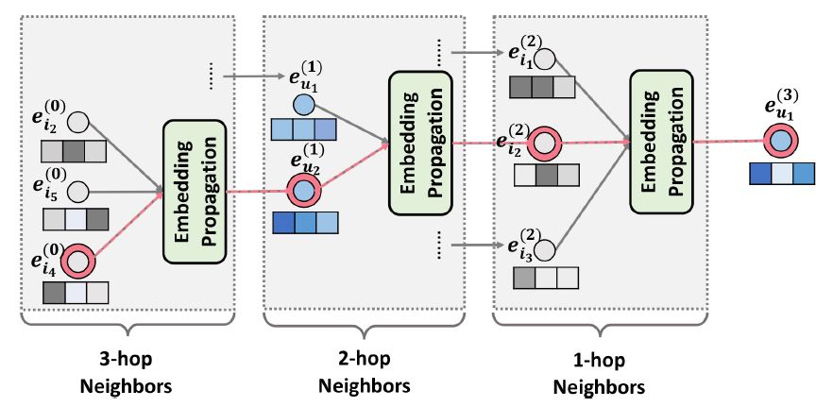
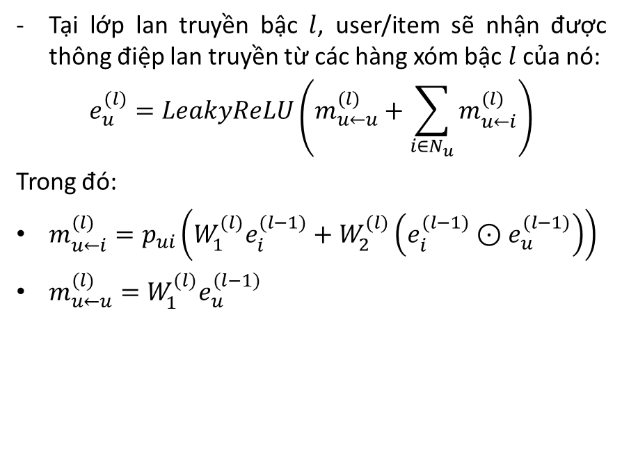
LAN TRUYỀN BẬC CAO
Tại lớp lan truyền bậc $l$, user/item sẽ nhận được thông điệp lan truyền từ các hàng xóm bậc $l$ của nó:
$$e_{u}^{(l)}=LeakyReLU\left(m_{u←u}^{(l)}+\sum_{i∈N_{u}}{m_{u←i}^{(l)}}\right)$$
Trong đó:
$m_{u←i}^{(l)}=p_{ui}\left(W_{1}^{(l)}e_{i}^{(l−1)}+W_{2}^{(l)}\left(e_{i}^{(l−1)}⊙e_{u}^{(l−1)}\right)\right)$
$m_{u←u}^{(l)}=W_{1}^{(l)}e_{u}^{(l−1)}$

Slide 18
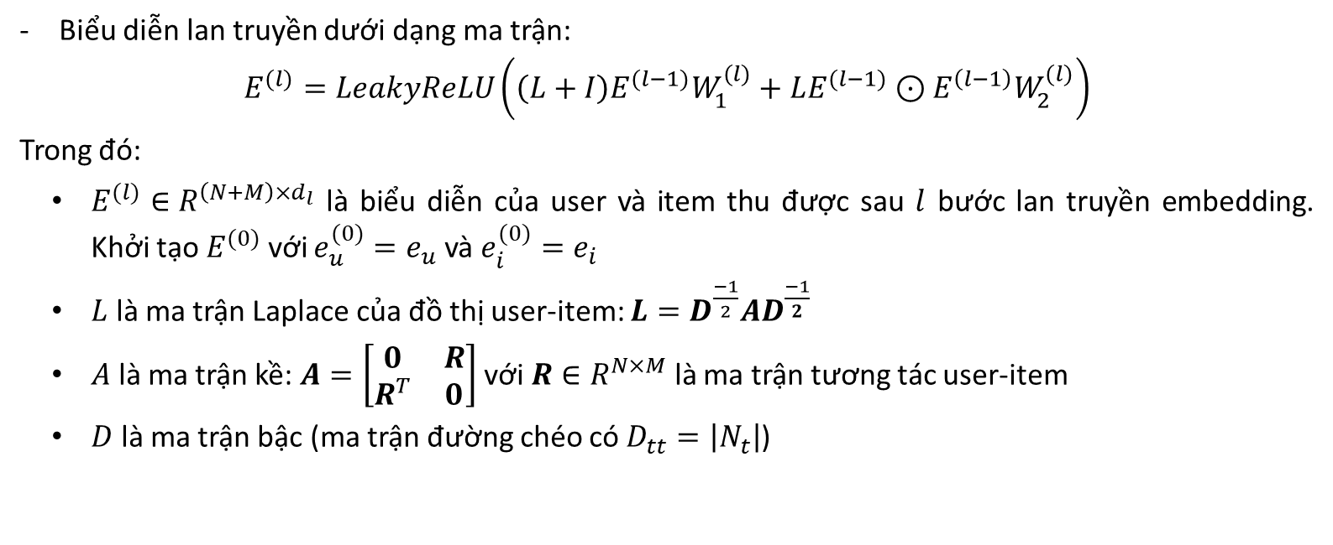
LUẬT LAN TRUYỀN DƯỚI DẠNG MA TRẬN
Biểu diễn lan truyền dưới dạng ma trận:
$$E^{(l)}=LeakyReLU\left(\left(L+I\right)E^{(l−1)}W_{1}^{(l)}+LE^{(l−1)}⊙E^{\left(l−1\right)}W_{2}^{(l)}\right)$$
Trong đó:
$E^{(l)}∈R^{\left(N+M\right)×d_{l}}$ là biểu diễn của user và item thu được sau $l$ bước lan truyền embedding. Khởi tạo $E^{(0)}$ với $e_{u}^{(0)}=e_{u}$ và $e_{i}^{(0)}=e_{i}$
$L$ là ma trận Laplace của đồ thị user-item: $L=D^{\frac{−1}{2}}AD^{\frac{−1}{2}}$
$A$ là ma trận kề: $A=\left[\begin{matrix}0 & R \\ R^{T} & 0\end{matrix}\right]$ với $R∈R^{N×M}$ là ma trận tương tác user-item
$D$ là ma trận bậc (ma trận đường chéo có $D_{tt}=\left|N_{t}\right|$)
Notes:
Vì sao ma trận kề A lại biểu diễn thế này?

Slide 19
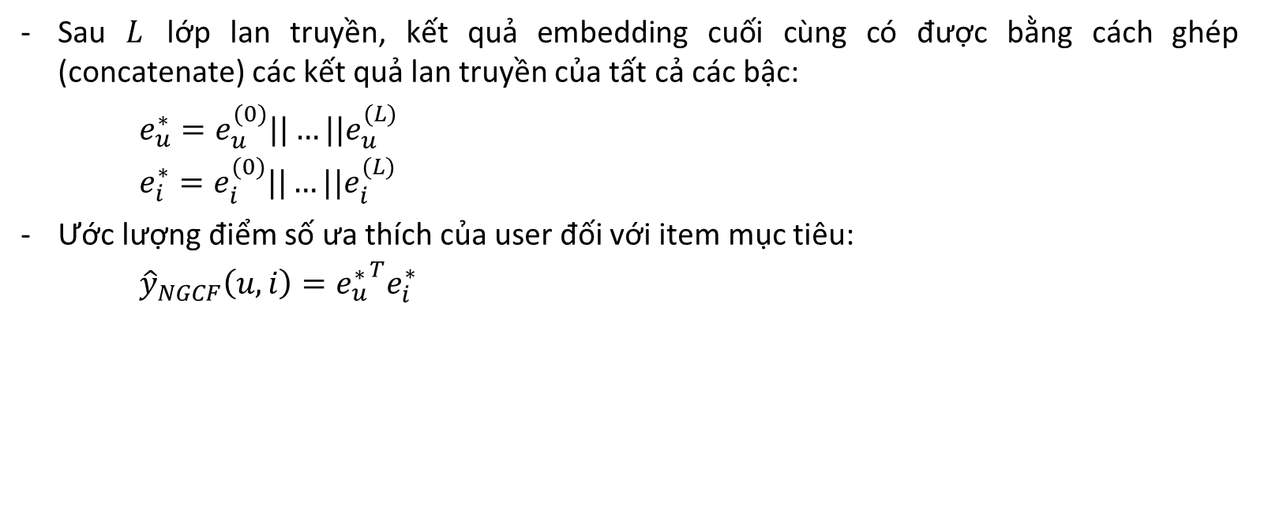
MODEL PREDICTION
Sau $L$ lớp lan truyền, kết quả embedding cuối cùng có được bằng cách ghép (concatenate) các kết quả lan truyền của tất cả các bậc:
$e_{u}^{∗}=e_{u}^{(0)}||…||e_{u}^{(L)}$
$$e_{i}^{∗}=e_{i}^{(0)}||…||e_{i}^{(L)}$$
Ước lượng điểm số ưa thích của user đối với item mục tiêu:
$${\hat{y}}_{NGCF}\left(u,i\right)={e_{u}^{∗}}^{T}e_{i}^{∗}$$
Notes:
Concat vì đơn giản, có thể thay concat bằng trung bình trọng số, max pooling, LSTM…
Tính y mũ có thể thay hàm tích vô hướng bằng hàm phức tạp hơn

Slide 20
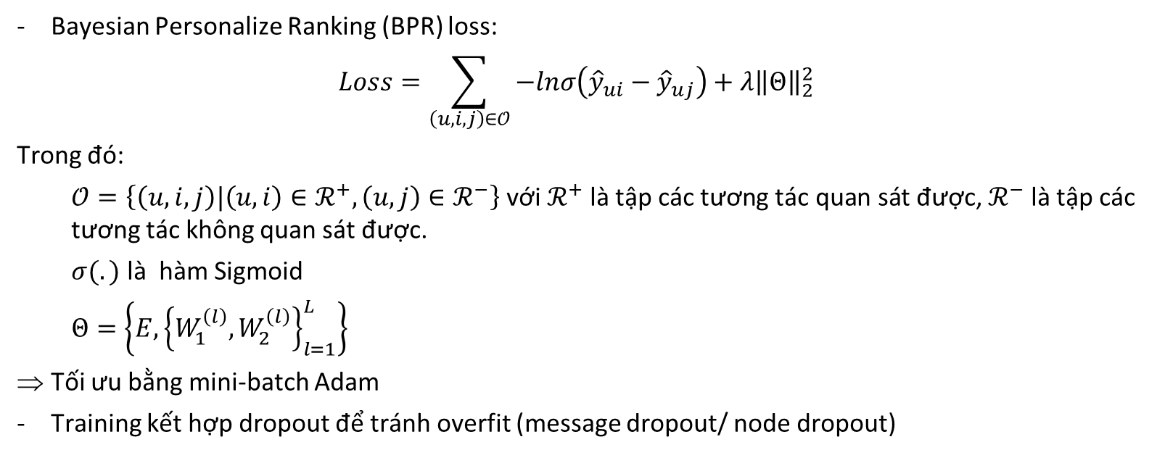
TỐI ƯU BPR LOSS
Bayesian Personalize Ranking (BPR) loss:
$$Loss=\sum_{\left(u,i,j\right)∈𝒪}{−lnσ\left({\hat{y}}_{ui}−{\hat{y}}_{uj}\right)}+λ{\left\|Θ\right\|}_{2}^{2}$$
Trong đó:
$𝒪=\left\{\left(u,i,j\right)|\left(u,i\right)∈ℛ^{+},\left(u,j\right)∈ℛ^{−}\right\}$ với $ℛ^{+}$ là tập các tương tác quan sát được, $ℛ^{−}$ là tập các tương tác không quan sát được.
$σ(.)$ là hàm Sigmoid
$Θ=\left\{E, {\left\{W_{1}^{\left(l\right)}, W_{2}^{\left(l\right)}\right\}}_{l=1}^{L}\right\}$
Tối ưu bằng mini-batch Adam
Training kết hợp dropout để tránh overfit (message dropout/ node dropout)
Notes:
Concat vì đơn giản, có thể thay concat bằng trung bình trọng số, max pooling, LSTM…
Tính y mũ có thể thay hàm tích vô hướng bằng hàm phức tạp hơn

Slide 21
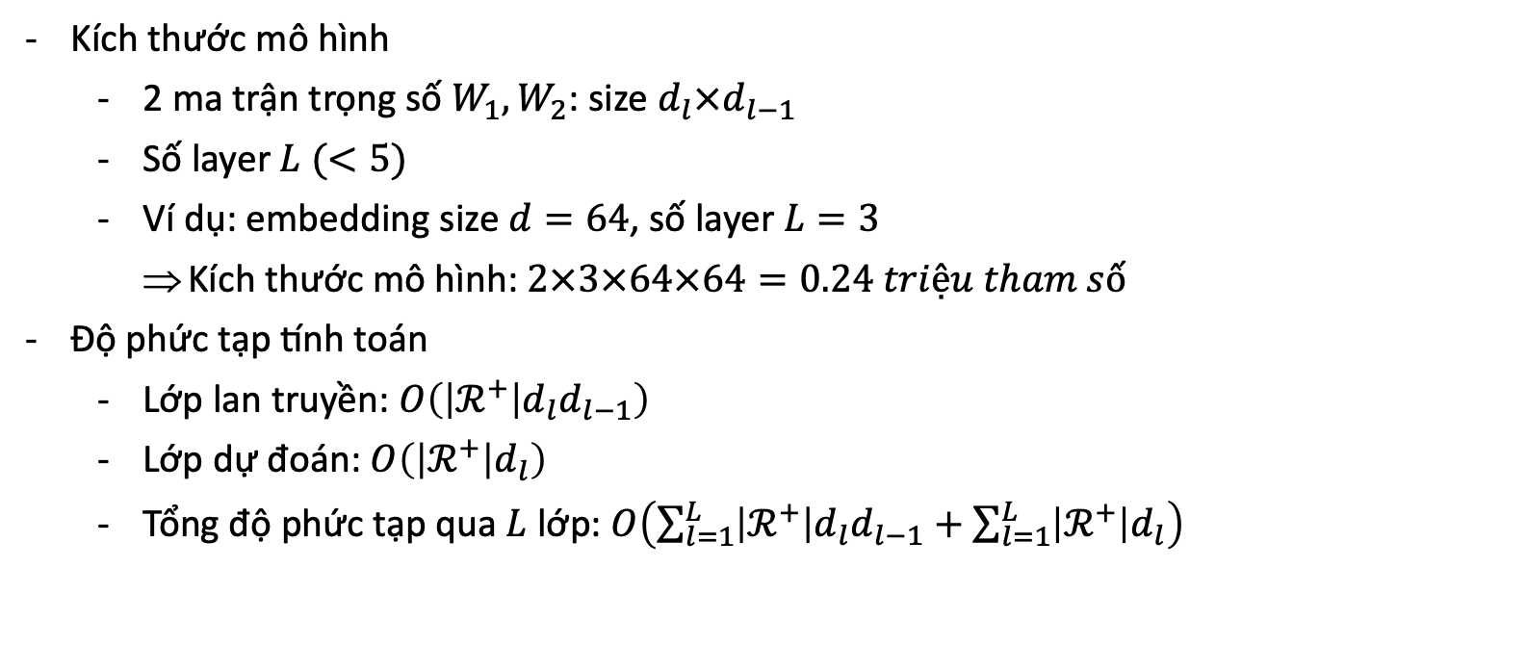
ĐÁNH GIÁ MÔ HÌNH
Kích thước mô hình
2 ma trận trọng số $W_{1}, W_{2}$: size $d_{l}×d_{l−1}$
Số layer $L (<5)$
Ví dụ: embedding size $d=64$, số layer $L=3$
Kích thước mô hình: $2×3×64×64=0.24 triệu tham số$
Độ phức tạp tính toán
Lớp lan truyền: $O\left(\left|ℛ^{+}\right|d_{l}d_{l−1}\right)$
Lớp dự đoán: $O\left(\left|ℛ^{+}\right|d_{l}\right)$
Tổng độ phức tạp qua $L$ lớp: $O\left(\sum_{l=1}^{L}{\left|ℛ^{+}\right|d_{l}d_{l−1}}+\sum_{l=1}^{L}{\left|ℛ^{+}\right|d_{l}}\right)$
Notes:
Concat vì đơn giản, có thể thay concat bằng trung bình trọng số, max pooling, LSTM…
Tính y mũ có thể thay hàm tích vô hướng bằng hàm phức tạp hơn

Slide 22
III. CÁC CÔNG TRÌNH LIÊN QUAN

Slide 23
1. LỌC CỘNG TÁC DỰA TRÊN MÔ HÌNH
Embedding function: Biểu diễn các mô tả (ví dụ: thuộc tính, ID) của user, item thành vector (embedding vector)
Interaction function: đo độ tương tự giữa các vector
Phương pháp điển hình:
MF: dùng tích vô hướng cho Interaction function
NeuMF: dùng Deep Learning cho Interaction function

Slide 24
2. LỌC CỘNG TÁC DỰA TRÊN ĐỒ THỊ
Để tính điểm 1 item đối với 1 user, xác định nhãn của các item mà user đã tương tác.
Lan truyền các nhãn đó trên đồ thị
Điểm khuyến nghị được xác định dựa trên sự tương tự giữa item đã tương tác trong quá khứ và item mục tiêu
Phương pháp điển hình:
HOP-Rec: dùng random walk để làm giàu thông tin tương tác của user qua các item kết nối đến nó. Huấn luyện MF bằng các dữ liệu đã làm giàu.

Slide 25
3. LỌC CỘNG TÁC DỰA TRÊN MẠNG TÍCH CHẬP ĐỒ THỊ
Xử lý tích chập đồ thị trên đồ thị tương tác user – item.
Phương pháp điển hình:
GC-MC: dùng 1 lớp tích chập đồ thị trên đồ thị user – item (chỉ lấy được thông tin kết nối trực tiếp)
PinSage: dùng nhiều lớp tích chập đồ thị trên đồ thị item – item (không lấy được thông tin liên quan hành vi của user).

Slide 26
IV. THỰC NGHIỆM

Slide 27



1. DỮ LIỆU ĐÁNH GIÁ
Gowalla: dữ liệu thông tin địa điểm người dùng chia sẻ khi check in. Chỉ lấy user, item có ít nhất 10 tương tác.
Yelp 2018: dữ liệu từ thử thách yelp 2018 với các item là nhà hàng, quán bar. Chỉ lấy user có ít nhất 10 order.
Amazon-book: dữ liệu các review sách của Amazon. Chỉ lấy user, item có ít nhất 10 tương tác.

Slide 28
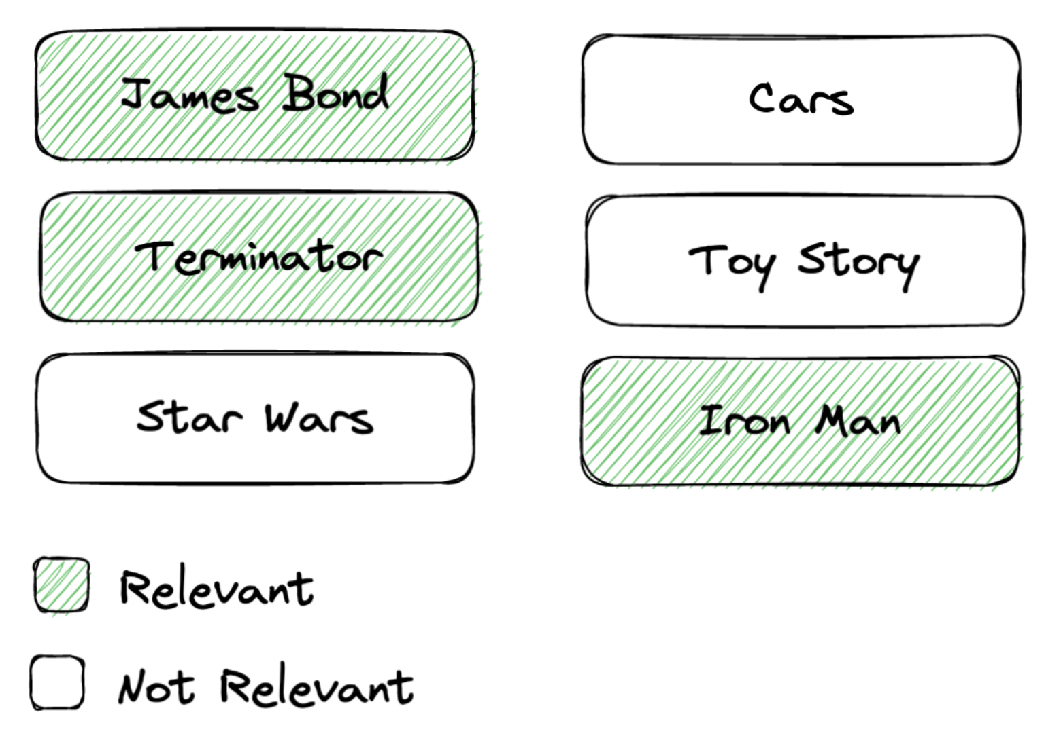
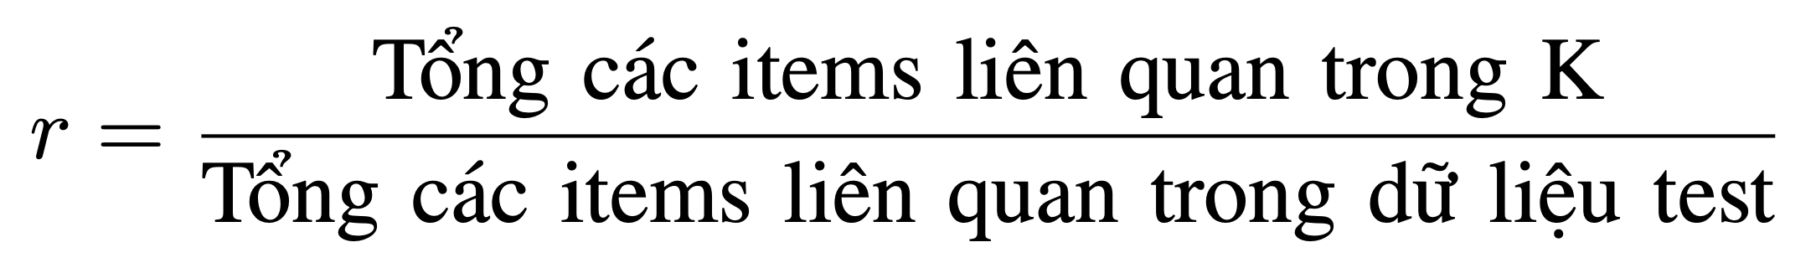
2. ĐỘ ĐO ĐÁNH GIÁ
Recall@K:
K là top K gợi ý items đứng đầu.
Recall@K đo (số lượng gợi ý items chính xác trong K) trên (tổng số lượng items có liên quan trong toàn bộ tập dữ liệu).

Slide 29
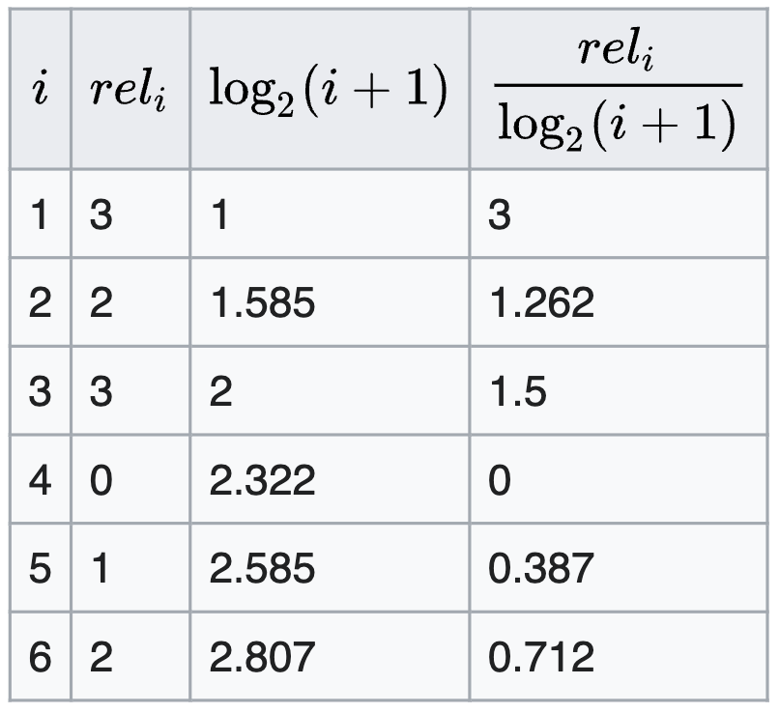
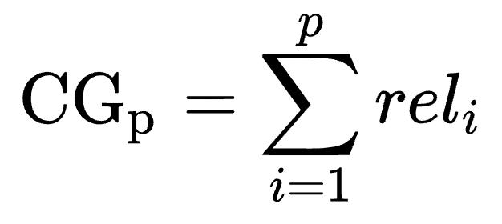
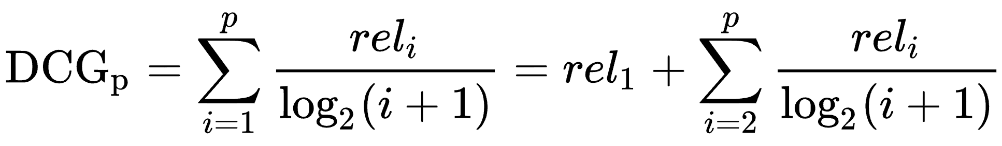
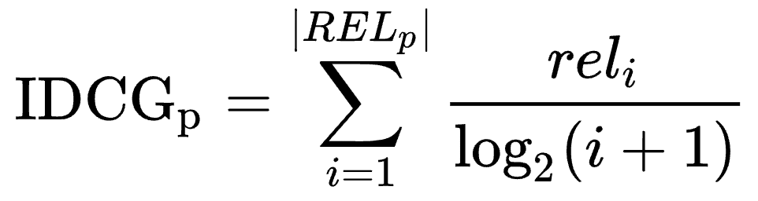
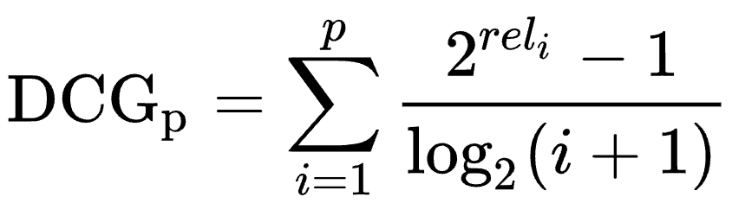
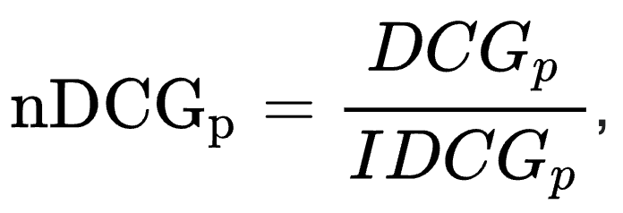
2. ĐỘ ĐO ĐÁNH GIÁ
Ndcg@K3 (Normalized Discounted Cumulative Gain)

Slide 30
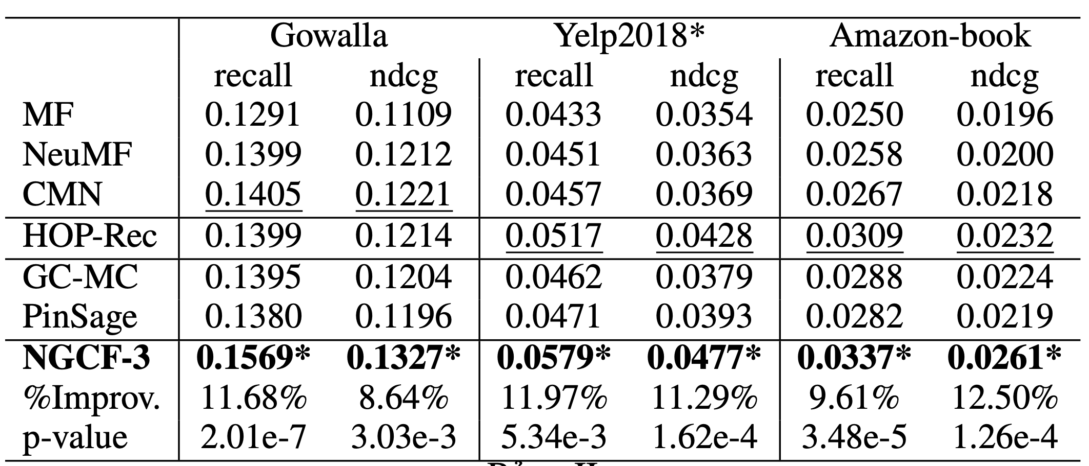
3. SO SÁNH HIỆU NĂNG

Slide 31
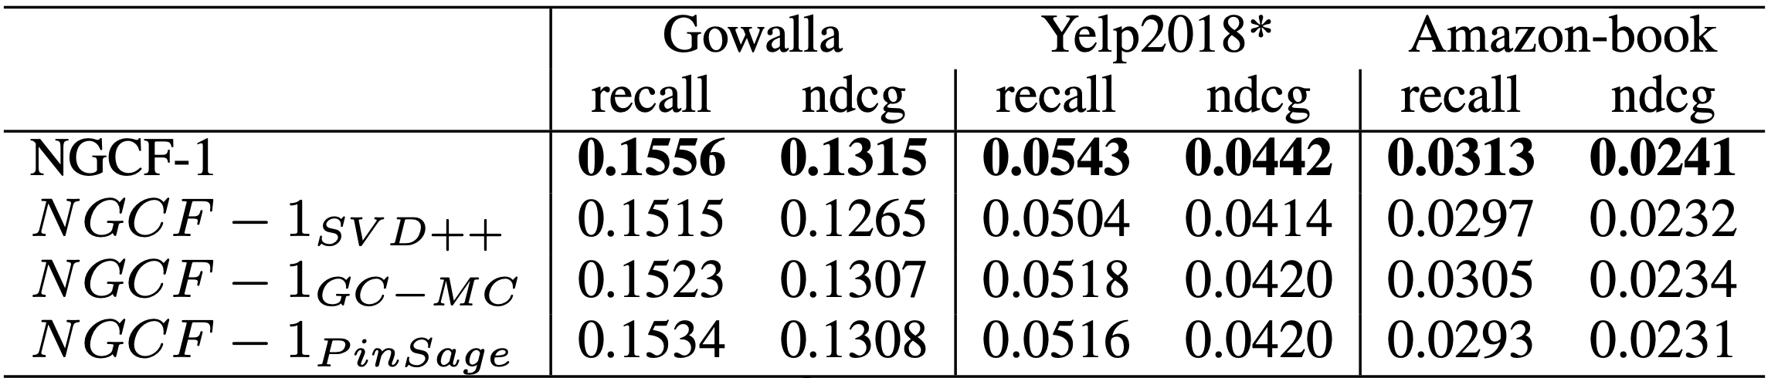
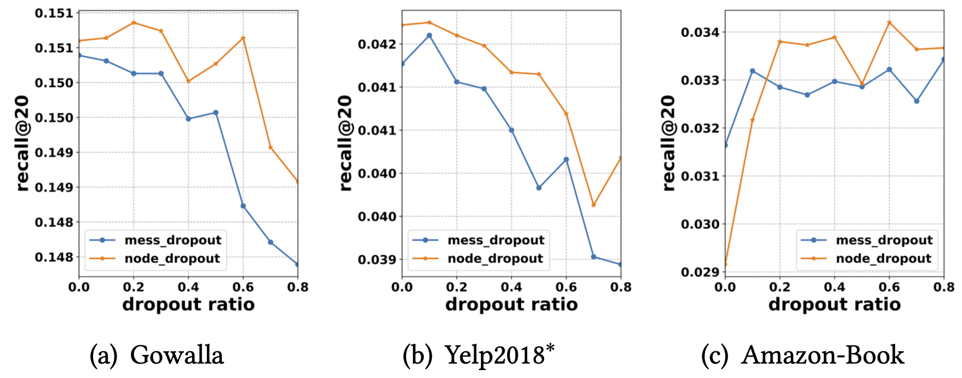
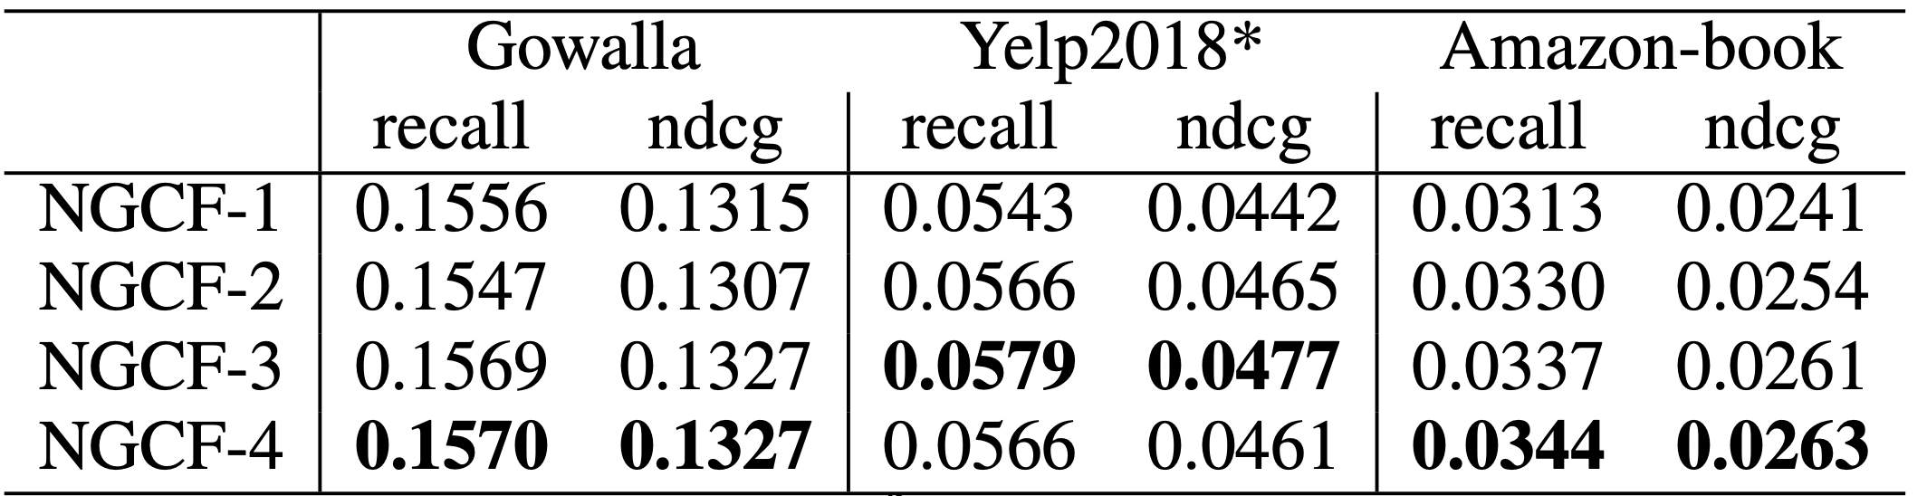
4. NGHIÊN CỨU VỀ NGCF
Tác động của cơ chế lan truyền embedding
Tác động của số lớp
Ảnh hưởng của dropout

Slide 32
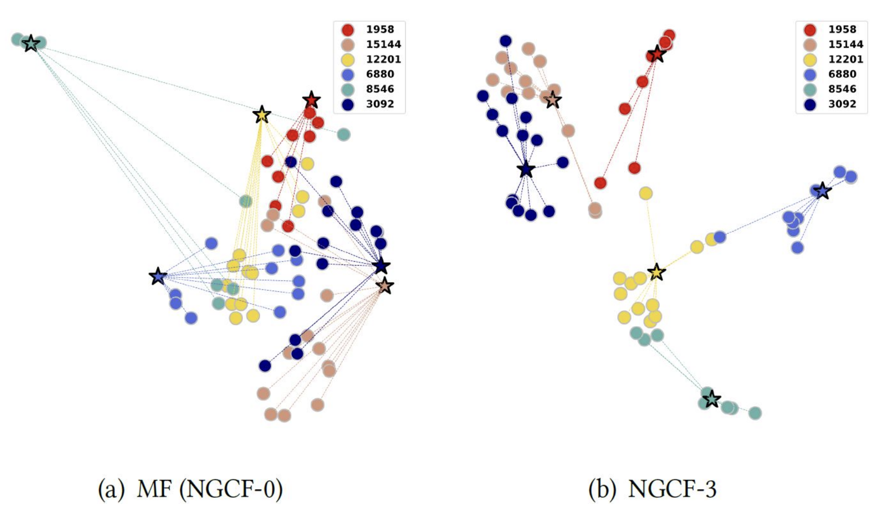
6. HIỆU QUẢ CỦA KẾT NỐI BẬC CAO

Slide 33
IV. KẾT LUẬN & ĐỀ XUẤT

Slide 34
1. KẾT LUẬN
Framework NGCF đã tận dụng tốt các kết nối bậc cao trong đồ thị tích hợp user-item.
Lớp lan truyền embedding biểu diễn thêm thông tin tương tác giữa user-item.
2. ĐỀ XUẤT
Thêm cơ chế attention để học các trọng số của các nốt lân cận đúng trọng tâm hơn.
Cải thiện cấu trúc đồ thị để tăng tính bền vững cho NGCF.

Slide 35
V. MỘT SỐ THÍ NGHIỆM

Slide 36
1. THAY ĐỔI LEARNING RATE
Thay đổi learning rate từ 0.0001 thành 0.001

Slide 37
2. THAY ĐỔI ACTIVATION FUNCTION
Thay hàm ReLU bằng hàm GELU
GELU là một activation function

Slide 38
3. LOẠI BỎ SKIP CONNECTION TỪ EMBEDDING GỐC CỦA USER (ITEM)
Framework NGCF đã tận dụng tốt các kết nối bậc cao trong đồ thị tích hợp user-item.
Lớp lan truyền embedding biểu diễn thêm thông tin tương tác giữa user-item.

Slide 39
XIN CẢM ƠN!
daothithuhong_sdh21@hus.edu.vn
vuminhhung_sdh21@hus.edu.vn

